Slide 1








吴洪涛
wht189@126.com

Slide 2

引言
从现在开始介绍宏观经济学的基本原理。宏观经济学研究整个社会的经济活动,而社会的经济活动主要靠国民收入这一概念来衡量。研究失业,通货膨胀和经济增长等重大宏观经济问题都离不开国民收入的概念。什么是国民收入,国民收入如何核算,本章就来分析这个问题。

Slide 3
第二章 国民收入核算理论
教学目的：
了解国民收入核算的基本原理，理解并掌握用增值法、收入法和支出法进行国内生产总值（GDP）核算；了解国民经济模型及其均衡恒等式，为以后各章的宏观经济分析奠定基础。

Slide 4


第二章 国民收入核算理论
第一节 国内生产总值（GDP）的核算
目录
第二节 从国内生产总值到个人可支配收入
第三节 国民收入核算中的基本恒等关系

Slide 5
第一节 国内生产总值（GDP）的核算
一、GDP发展史
二、国内生产总值的概念
PART 01
三、产出、收入和支出的关系
四、国内生产总值的核算方法

Slide 6
一、 GDP发展史
1、 全球GDP发展史
1）GDP的产生
——20 世纪最伟大的发明之一 （萨缪尔森）
GDP产生于第二次世界大战之后，逐渐被世界各国所采用。
20世纪30年代，美国经济大萧条使得政府认识到建立全面度量国民经济宏观变量的统计系统的重要性。为此，美国商业部委托美国全国经济研究所的西蒙·库兹涅茨教授开发了一套国民经济账户。这是最早的国民收入账户，也是现代国民经济核算体系建立的标志。
40年代初，为适应二战时期美国制定作战计划的需要，宏观经济统计中引入了国民生产总值（GNP）年度估计，并推动了投入产出账户（瓦西里·里昂惕夫开发）的产生和发展，该账户后来成为国民经济核算账户的不可缺少的部分。
之后，为满足制定政策和适应经济发展的需要，美国的统计体系不断改进和完善。
后来,人们在GNP 概念的基础上得出了国民生产总值（GDP） 这个指标。

Slide 7
2）GDP替代GNP
20世纪90年代之前，大多数国家都用GNP（国民生产总值）来衡量国家每年生产的最终产品与劳务的市场价值。
随着国与国之间通过双边和多边经济关系的不断增长，外国直接投资的增加对一国经济发展、生产增长、产业结构、劳动就业、进出口贸易等方面的影响也就越大。而一国把经济领土范围内常住机构单位的生产成果加以统计，就显得越来越重要。因此，GDP指标能够真实地衡量并且更清楚地反映一国区域范围内的经济活动，更有助于一国制定发展规划、产业政策、投资政策、就业政策以及其它相关经济政策。
90年代之后，越来越多的国家用GDP（国内生产总值）来代替GNP。
1993年，联合国统计司正式决定用GDP代替GNP。
意义：GDP取代GNP是一个极重要的变动，它代表着全球经济一体化的趋势。GNP变为GDP不是简单的名次之变，而是全球趋势之变，观念之变。

Slide 8
3）国民经济核算的统一化
二次世界大战后, 在联合国的推动下, 世界各国普遍采用经济核算体系(SNA) 核算本国的国民收入。SNA 中最重要的指标莫过于国内生产总值(GDP) 。其也逐渐成为各级政府进行决策和业绩评价的主要依据。
从1947年联合国公布的《国民收入的计量和社会核算表的编制》算起，全球性的国民经济核算体系的确立在经历了半个世纪的探索后，直到1993年联合国第27届统计委员会通过关于国民经济核算体系（SNA）修改方案，以附属帐户的形式将环境经济综合核算引入到核算体系之中，并称之为“环境经济综合核算”（SEEA）,才算实现了世界各国国民经济核算的统一化。

Slide 9
背景知识：MPS和SNA
物质产品平衡体系（the System of Material Product Balances，MPS）
  1978年以前
  承袭前苏联
  理论基础是马克思的劳动价值论
  统计范围不包括第三产业，统计口径包括中间投入品
国民帐户体系（the System of National Accounts，SNA）
  1978年以后
  世界各国普遍采用
  理论基础是西方经济学
  统计范围既包括物质生产领域，又包括非物质生产领
  域。只统计最终产品和劳务。

Slide 10

2、 中国GDP发展史
1）GDP在中国的确立
（1）20世纪50年代建立中央计划体系，采用物质产品平衡表系统（MPS）。
  建立在“生产性劳动” 基础上，核心指标是国民收入。
（2）从1985年开始建立了国家和省两级国内生产总值的核算制度。
（3）1993年，正式取消国民收入核算，GDP成为国民经济核算的核心指标。这迈出了走向国际通行办法的第一步。
MPS的两个缺陷:
一是仅反映五大物质生产部门，即工业、农业、建筑、运输邮电和商业的经济活动，不包括服务性行业，低估了经济活动规模。
二是不区分中间、最终产品，存在大量重复统计，高估了经济活动规模。

Slide 11
二、国内生产总值的概念
西方经济学中所讲的国民收入乃是衡量社会经济活动的一个广泛概念，它实际上包括以下几个总量：国内生产总值（GDP）、国内生产净值（NDP） 、国民收入（NI） 、个人收入（PI）、个人可支配收入（PDI）和国民生产总值（GNP） 。
首先要弄清的概念是国内生产总值（GDP） ，它最能概括出经济运行的情况。

Slide 12
二、国内生产总值的概念
1、国内生产总值的定义
国内生产总值（gross domestic product， GDP）
指一个国家（地区）领土范围内，本国（地区）居民和外国居民在一定时期内所生产和提供的最终产品（包括产品和劳务）的市场价值的总和。

Slide 13
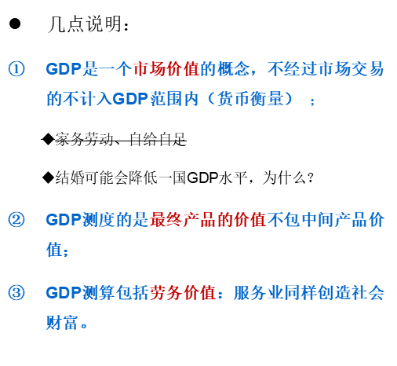
理解
例： | 产品进销价值 | 新增 价值
棉花 | 0→15 | 15
棉纱 | 15 →20 | 5
棉布 | 20 →30 | 10
服装 | 30 →50 | 20
合计 | 115 | 50

Slide 14
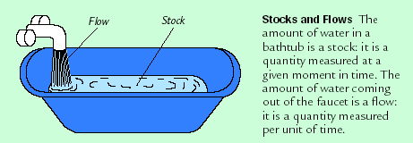
理解
  GDP是一定时期内生产而不是卖掉的最终产品价值；
    企业生产100万元产品，卖掉80万，GDP是多少？卖掉120万，GDP又怎么算？
  GDP是流量概念，而不是存量概念：
    存量流量：鸡和蛋的关系
      本金——利息
      财富——收入
      资本——投资
      社会财富——GDP

Slide 15
GDP的缺陷
GDP虽是反映国民经济总量活动的最重要指标，但仍存在一些问题。
（1）很多经济活动无法计入GDP。
例如，一些没有经过市场交换程序的经济活动，如家务劳动，地下经济，DIY活动等，不在GDP统计范围以内。
扣除项目：
  环境污染
  自然资源退化
  教育低下
  人口数量失控
（2）GDP反映福利水平变动存在较大局限性。
GDP反映产量变动，但产量变动不等于福利变动：精神满足程度，闲暇福利，分配状态，环境质量等。
修改：绿色GDP——扣除经济活动中投入的环境成本而统计的GDP。
绿色GDP是对GDP指标的一种调整。但目前中国实践，面临着许多技术、观念和制度方面的障碍。挪威、芬兰、法国、美国、墨西哥等率先实行了绿色GDP 。

Slide 16
应计入今年GDP的是：
A.今年生产的拖拉机
B.去年生产而今年销售出去的拖拉机
C.某人去年购买而在今年转售给他人的拖拉机
（A）
应该计入当年GDP的：
A.用来生产面包的面粉
B.居民用来自己食用的面粉
C.粮店为居民加工面条的面粉
（B）

Slide 17
2、GNP和GDP的区别
  国民生产总值（Gross National Product, GNP），是经济社会（一国或地区）成员在一定时期运用生产要素所生产的全部最终产品和服务的市场价值。
    GNP的核算遵循国民原则，即凡是本国国民所创造的收入，不管生产要素是否在国内，都被计入本国GNP中。

Slide 18
2、GNP和GDP的区别
区别
GNP按照国民原则。以本国公民为统计标准。
GDP按照国土原则。以地理国境为统计标准.
GNP是个收入概念，GDP是个生产概念。
GNP= GDP +来自国外的净要素支付
GNP= GDP +本国居民在国外收入-外国居民在本国收入
苹果公司归美国人所有，所以该公司在中国经营得到的利润，虽是中国GDP一部分，但不被统计为中国GNP，而应归入美国GNP。
中国海尔在美国工厂的利润，应作为美国GDP一部分，但应被统计为中国的GNP。随着国际经济联系加强，重视地域范围的GDP相对重要性上升。

Slide 19

3、名义和实际国内生产总值
名义国内生产总值（nominal GDP）
  ——是用生产物品和劳务的那个时期的价格计算出的全部最终产品和服务的市场价值。
实际国内生产总值（real GDP）
  ——是用某一年或者某一时期做为基年的价格计算出的某年所生产的全部最终产品和服务的市场价值。
  实际GDP剔除了价格影响因素，能够反映实际产量的变动，是一个更明确的经济福利衡量指标。
两者间可以反映出一时期与基期相比价格变化的程度。

Slide 20
3、名义和实际国内生产总值
表2.1 举例说明实际GDP和名义GDP（以1984年价格计算）
物品名称 1984年产量 1984年GDP 1999年产量 1999年GDP 1999年实际GDP
香蕉 15 3 20 6 4.00
柑橘 50 11 60 15 13.20
合计 14 21 17.20
1984年的价格:香蕉0.2美元 ；柑橘0.22美元
1999年的价格:香蕉0.3美元 ；柑橘0.25美元

Slide 21
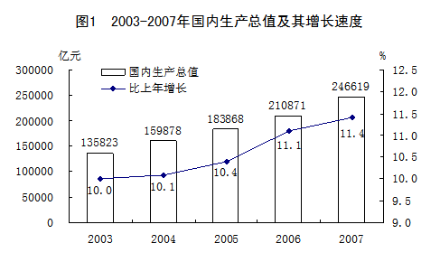
2003-2007年中国GDP及其增长速度
注:该图直接从国家统计局网站2007年的统计公报中下载

Slide 22
4、人均GDP
将一国某一年的实际GDP除以该国人口数，可得到该国该年的人均GDP。
  人均实际GDP既可以被用来纵向比较一国经济在不同时期的发展状况，又可以用来横向比较不同国家的生活水平差异。

Slide 23
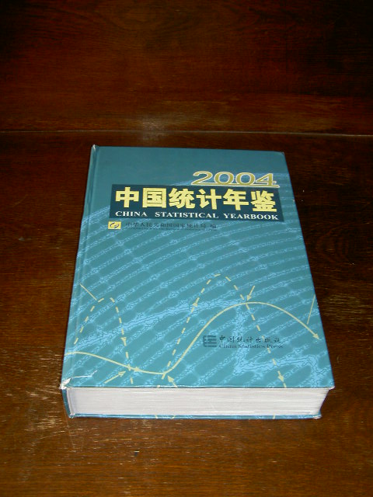
中国统计年鉴
每年出版的《中国统计年鉴》都会发布上一年度的GDP、GNP等许多经济数据。

Slide 24
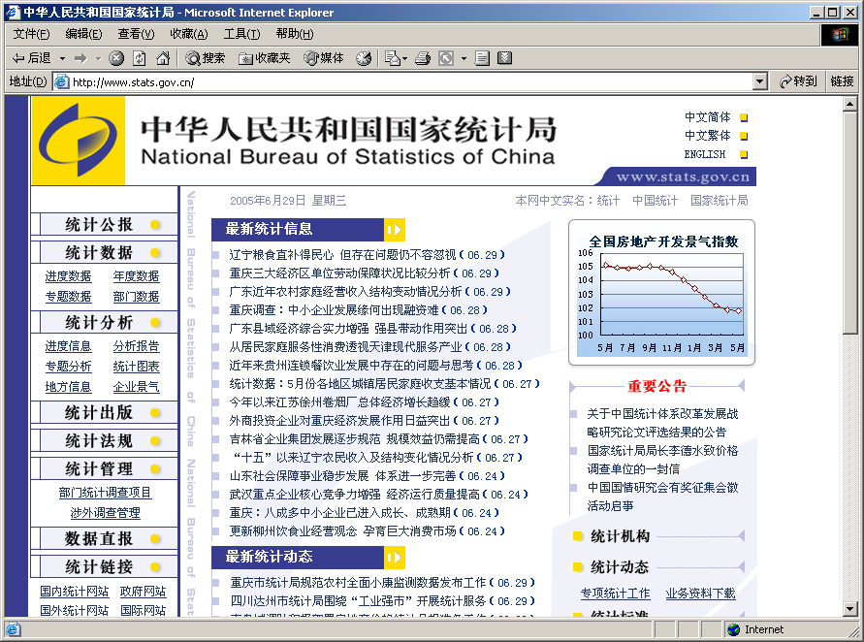
国家统计局网站
国家统计局网站是我国GDP等经济数据的权威性、专业性网站。

Slide 25
三、产出、收入和支出的关系
为了了解如何计算一定时期内生产了多少GDP，首先需要了解产出、收入和支出之间的关系。
1、产出等于收入
  产出等于收入源于记账原则；
  企业所有的销售所得都支付出去从而形成了各种收入，因此产出与由此而产生的总收入是一致的，任何一个企业的产出总等于收入，一个国家的总产出也必然等于总收入。

Slide 26
表2.2 某纺纱厂年产出和收入报表
收入（支） 产出（收）
工资 20000 生产出成品 200000
利息 15000 减去购买棉花 150000
地租 5000
利润 10000
总计收入 50000 产出（增值） 50000

Slide 27
2、产出等于支出
产出等于支出
  产出等于支出也源于记账原则；
  在国民收入核算中，还未卖掉的产品被视为本企业在存货方面的投资支出，称为存货投资，算作支出的组成部分。
  从支出的角度出发，因为所有产出的最终产品都是提供给市场的，市场上的需求者（家庭、企业、政府和国外购买者）购买这些产出时都会有支出。上衣是这样，所有最终产品也如此，因而，就全社会来看，总产出就等于购买最终产品的总支出。
产出=收入=支出

Slide 28
案例分析：《曹冲称象》
曹冲是曹操的儿子，小时候非常聪明。一天，孙权派人送来一头大象，曹操很想知道大象的重量，问群臣有无良策。群臣面面相觑，无言以答。突然，曹冲开口道：“把大象放到一条大船上，把船身水浸到的位置刻下印痕，然后再把很多石头装到船上，使水又浸到刚才的记号。这时，把石头一块块称一下，再进行汇总，石头的总重就是大象的重量了。”曹操听了大喜过望，自此对曹冲越加钟爱。
我们在计算经济总产出时，也遇到了类似的困难。
直接计算总产出是非常困难的，因为有时对中间产品和最终产品难以区别。但是，有了这个恒等式，我们就可以采用比较容易的方法 —— 收入法与支出法来进行统计。
Slide <number>

Slide 29









1、GDP核算的三种方法
四、国内生产总值的核算方法

Slide 30
1）增值法
  增值法（又称产出法或部门法）是从生产角度衡量GDP的一种方法。
    基本思想：通过加总经济中各个产业的产品和服务的价值来求得GDP核算值。
    企业的增值=企业产出价值-企业购买中间产品价值

Slide 31
1）增值法
例如：假设一家麦当劳店以0.5美元的价格从一个牧场主手里购买了1/4磅的牛肉，然后以1.5美元的价格卖出一个汉堡包。在这个例子中，麦当劳店的增值是多少？
  麦当劳店的增值是：1.5-0.5=1（美元）

Slide 32
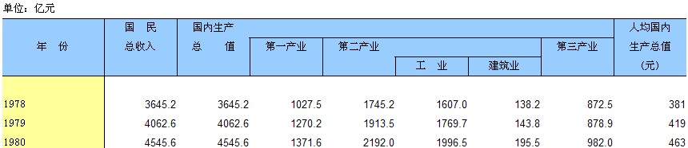
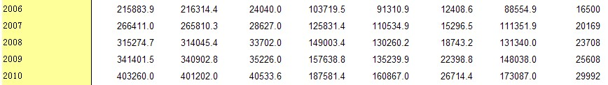
1）增值法
增值法：
  GDP =该国境内所有企业的增值之和
GDP = ∑（Ri – Ci）

Slide 33
2）收入法
收入法是用要素收入即企业生产成本核算GDP的一种方法。
    例如：根据增值法，汽车零售商的增值就是汽车销售收入和批发成本的差额，这些差额必定会成为某些人的收入。包括：汽车零售商支付给销售人员和技工的工资、租金、贷款利息、利润。
    这样，全部增值以工资、租金、利息和利润的形式出现在收入流中。
    严格来讲，以收入法核算GDP还应包括：企业转移支付、间接税、折旧、非公司企业收入等。

Slide 34
2）收入法
  工资：受雇所得收入，包括工资、津贴和福利金，以及社会保险费和所得税。
  利息：净利息收入，但是政府公债、个人之间借贷利息和消费信贷的利息不记入GDP。
  租金：出租土地、房屋等租赁收入及专利、版权等的收入。
  利润（公司税前利润）：包括公司利润税（公司所得税）、社会保险税、股东红利及公司未分配利润等；
  非公司企业收入：指各种类别的非公司型企业的纯收入，如农民、律师、农民和店铺主等的收入。他们被自己雇佣，他们的工资、利息、利润和租金等等是混在一起的；
  企业转移支付：指公司对非营利组织的社会慈善捐款和消费者赊账；
  间接税（消费税）：消费过程中被政府征收，没有体现在企业税前利润上，所以要加上，包括企业缴纳的营业税、货物税、增值税等；概念对比：直接税：不能转嫁税负，即只能由纳税人自己承担税负的税收。一般在收入环节征收，如所得税。
  折旧：资本折旧作为一种费用包含在国内生产总值中。折旧是企业用以填补去年资本损耗的，进入企业成本，不是生产要素的收入，但由于包括在支出中的总投资中，没有体现在利润上，所以要加上；

Slide 35
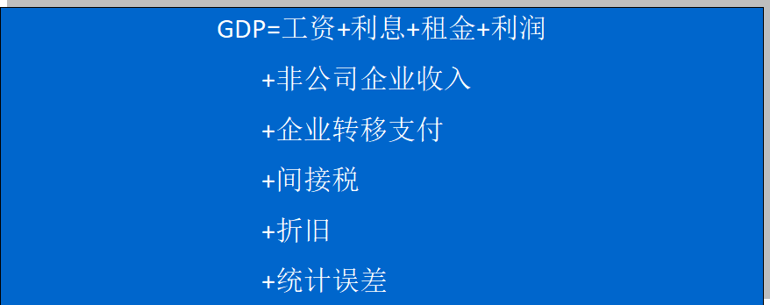
2）收入法

Slide 36
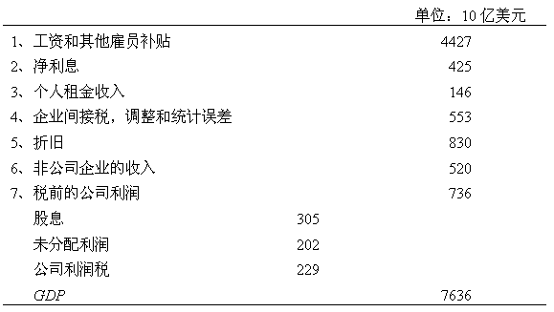
2）收入法
表2.3 以收入法统计的1996年美国GDP

Slide 37
3）支出法
  支出法是通过衡量在一定时期内整个社会购买最终产品和服务的总支出来核算GDP的一种方法。

Slide 38
3）支出法
  一国经济对产品和服务需求的角度可以划分为四个部门：
    家庭部门
    企业部门
    政府部门
    国际部门

Slide 39
3）支出法
家庭部门对最终产品和服务的支出被称为消费支出，简称消费（C）。
可分为三大部分：
  耐用品消费支出：购买小汽车、电视机等
  非耐用品消费支出：购买食品、服装等
  劳务消费支出：医疗、教育、旅游等支出

Slide 40
3）支出法
企业部门的支出称为投资支出，简称投资（I）。
  投资是一定时期（如一年）增加到资本存量上的新的资本流量。资本存量指在经济中生产性资本的物质总量，包括厂房、设备和住宅等。资本存量的增加是投资的结果。

Slide 41
3）支出法
  由于资本品的损耗造成的资本存量的减少成为折旧，为补偿或重新置换已消耗的资本进行的投资，称为重置投资。
  使资本存量出现净增加的投资被定义为净投资：
    净投资=当年年终资本存量-上年年终资本存量
    总投资=净投资+折旧

Slide 42
3）支出法
总投资还可分为固定投资和存货投资
  固定投资：对新厂房、机器设备和住宅的购买。
  存货投资：指企业持有的存货价值的变化。
  当年存货投资=当年年终存货价值-上年年终存货价值

Slide 43
3）支出法
政府部门购买产品和服务的支出定义为政府购买（G）。
  包括政府提供国防、修建道路、开办学校等。
  政府支出包括政府购买和政府转移支付。但政府转移支付是对收入的再分配，并不直接用于交换产品和服务，所以不构成GDP的一部分。

Slide 44
3）支出法
为衡量国际部门对一国产品和服务的支出，通常引入净出口（NX）这一概念。
  净出口定义为出口额与进口额的差额。出口额（X）是指本国向国际部门提供的产品和服务的总价值；进口额（M）是指从国际部门输入到本国的产品和服务的总价值。因此，对国际部门而言，只有净出口应计入总支出。
  NX=X-M
  当NX＞0时，一国经济存在贸易盈余或贸易顺差；
  当NX＝0时，一国经济达到贸易平衡；
  当NX＜0时，一国经济存在贸易赤字或贸易逆差。

Slide 45
3）支出法
GDP=C+I+G+NX

Slide 46
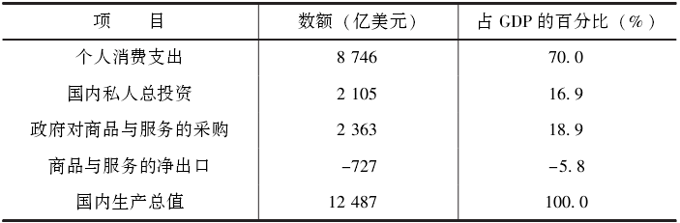
3）支出法
2005年美国GDP和总支出的构成

Slide 47
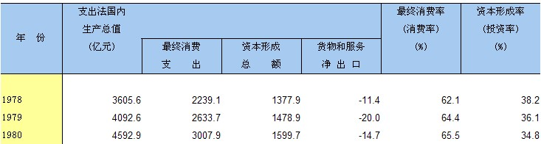
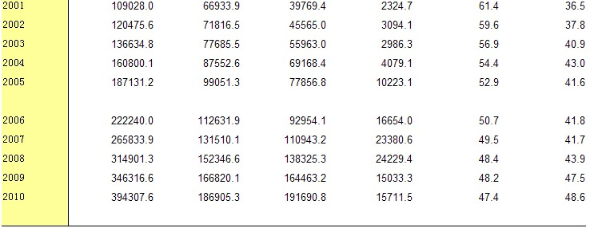
支出法对中国的核算
3）支出法

Slide 48
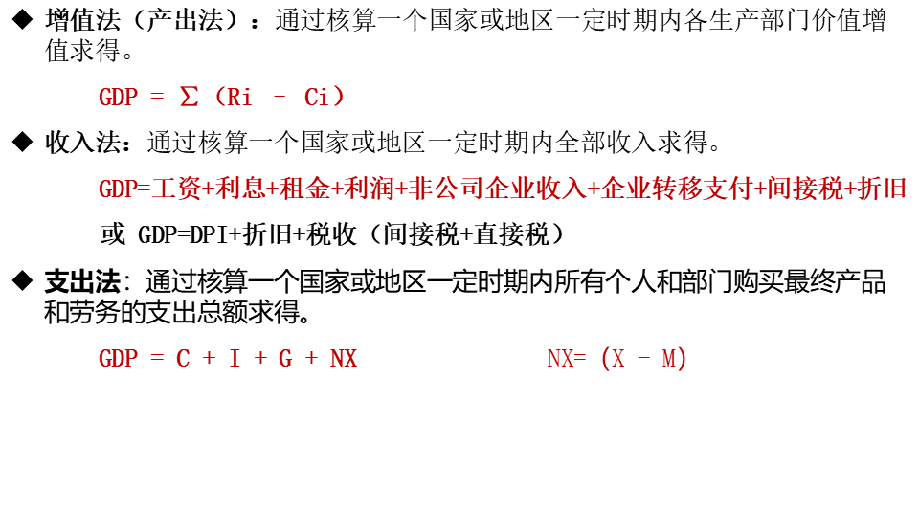
三种GDP核算方法的总结：

Slide 49
第二节 从国内生产总值到个人可支配收入
PART 02

Slide 50
其它总产出指标
国内生产净值（NDP)与国民生产净值（NNP）：GDP或GNP扣除折旧以后的余额。它们是一个国家或地区一定时期内财富存量新增加的部分。
国民收入（NI）：NDP或NNP扣除间接税后的余额。它体现了一个国家或地区一定时期内各种生产要素所得到的全部收入，即工资、利息、租金和利润的总和。国民收入这一指标衡量经济中的所有人赚到了多少钱。
个人收入（PI）：一个国家或地区一定时期内个人所得的全部收入。它是国民收入进行一些必要的调整后形成的一个指标。
个人可支配收入（DPI）：个人收入扣除个人所得税以后的余额。是一定时期内可以由个人支配的收入。

Slide 51
各总量指标之间的关系
GDP= C + I + G + NX =生产要素的收入+企业间接税+折旧
NDP（或NNP ）= GDP(或GNP ) - 折旧
NI = NDP(或NNP) - 间接税 = 生产要素的收入
PI = NI –企业所得税 -公司未分配利润 -社会保险费（税）-企业转移支付 +政府转移支付 +利息调整
DPI = PI - 个人所得税-非税收性支付
= 消费（C）+ 储蓄（S）
或=GDP或GNP—折旧—税收（=间接税+直接税）

Slide 52
GDP | 折旧
 | NDP | 间接税
 |  | NI | PI=NI -企业所得税 -公司未分配利润 -社会保险费（税） +政府转移支付 +利息调整 | 个人所得税及非税收性支付
 |  |  |  | DPI

Slide 53
例：某年某国的最终消费为8000亿元，国内私人投资5000亿元（其中500亿元为弥补当年消耗的固定资产），政府税收为3000亿元（其中间接税为2000亿元，其他为个人所得税），政府支出为3000亿元（其中政府购买为2500亿元、政府转移支付为500亿元），出口为2000亿元，进口为1500亿元。本国居民在国外收入600亿元，外国居民在本国收入400亿元。
GDP=C+I+G+NX=8000+5000+2500+2000-1500=16000
NDP=GDP-折旧=16000-500=15500
NI=NDP-间接税=15500-2000=13500
PI=NI-企业所得税-公司未分配利润-社会保险费（税）-企业转移支付+政府转移支付+利息调整=13500+500=14000
DPI=PI-个人所得税-非税收性支付=14000-（3000-2000）=13000
GNP=GDP+本国居民在国外收入-外国居民在本国收入=16000+600-400=16200

Slide 54
练习题：
D
1、下列哪一说法是错误的是（ ）
A、GDP中包含了直接税
B、NDP中未包含间接税
C、NI中包含公司所得税
D、PI中包含了政府转移支付
B
2、下列哪一项目应计入GDP的是( )
A、政府补贴
B、债券购买额
C、旧房子的转让
D、股票交易印花税
3、如果某经济体2005年的名义GDP为300亿，经计算得到的该年实际GDP为200亿，基年的GDP缩减指数为100，那么2005年的GDP缩减指数为（ ）
A、 660 B、150
C、 220 D、250
B

Slide 55
附录1：总产出核算的缺陷
不能衡量一国或地区的总体福利水平
地下经济活动也得不到反映
非市场交易活动得不到反映
不同货币单位、不同汇率指标不能进行国际比较

Slide 56
附录2：总产出核算的修正：
国内生产总值平减指数
实际 GDP =名义 GDP/ 国内生产总值平减指数
购买力平价 (PPP )：指以实际购买力计算的两个国家不同货币之间的换算比例
潜在的国内生产总值：指一个国家或地区调动所有社会资源时能够生产的最大限度的最终产品和劳务。Y = a LT
综合国力 (CNP)：
CNP = 权重系数×人均GDP + 权重系数×其它指标
地下经济的估算 ：(1)现钞增减法，(2)收支差额法

Slide 57
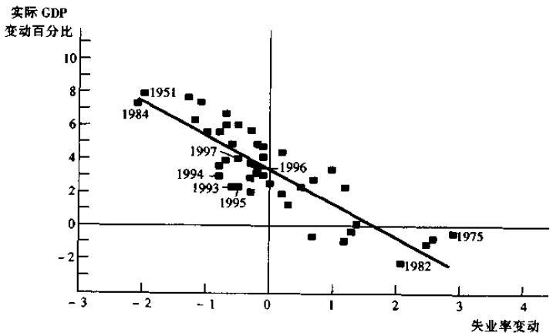
附录3：奥肯定律
潜在国民产出水平Y^{P}：充分的利用现有的社会资源下的产出，没有周期性失业，没有机器闲置的产出；
实际产出水平：
Y=Y^{P}+ε
自然失业率5%；潜在产出水平3%
奥肯定律：失业率高于自然失业率一个百分点，实际GDP将低于潜在GDP两个百分点。
g=3%-2*（u-u*）
失业率保持不变，实际GDP增长3%
失业率从5%上升到6%，产出下降2%，经济处于萧条

Slide 58
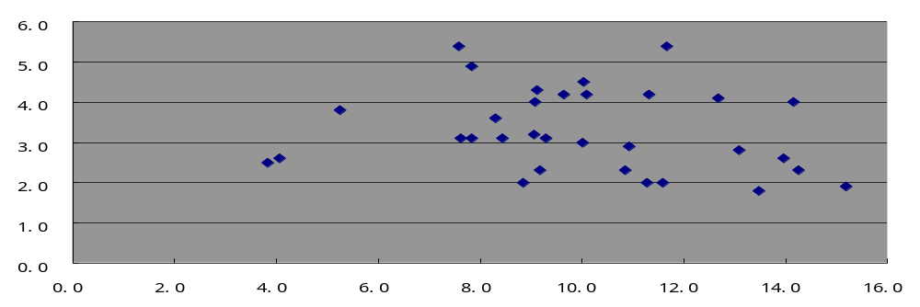
中国的奥肯定律

Slide 59
附录4：
第三节 国民收入核算中的基本恒等关系
一、两部门经济循环模型及恒等关系
二、三部门经济循环模型及恒等关系
PART 03
三、四部门经济循环模型及恒等关系

Slide 60

第三节 国民收入核算中的基本恒等关系
总收入和总增值
总支出

Slide 61
开放经济-四部门经济：家庭、企业、政府、国际
三部门经济：家庭、企业、政府
封闭经济
二部门经济：家庭、企业

Slide 62

1、两部门国民收入循环模型之一
一、两部门经济循环模型及恒等关系
实物流程
产品需求
产品供给
货币流程
产品市场
消费支出
销售收入
中间产品
家 庭
企 业
工资、地租、利息和利润
要素收入
成本支出
要素市场
要素供给
要素需求
生产中耗费的能源、灯光、原材料等中间产品只在企业内部流动
收入流量循环

Slide 63
2、两部门国民收入循环模型之二
产品需求
产品市场
产品供给
消费支出
销售收入
中间产品
家 庭
企 业
要素收入
成本支出
要素市场
如果企业愿意的投资正好同储蓄相等，生产和收入会平衡。
古典学派认为通过资本市场上的利息率调节，储蓄和投资一定相等；
凯恩斯则认为不一定，因此需要政府调节，才能实现总供给和总需求的均衡。
要素供给
要素需求
储蓄
意愿投资
金融市场
包含储蓄和投资的收入流量循环

Slide 64
2、两部门国民收入循环模型之二
储蓄属于漏出
投资属于注入。
消费支出
家庭
厂商
支付报酬
漏出
（储蓄）
注入
（投资
即贷款）
金融市场

Slide 65
3、两部门经济中的投资—储蓄恒等式
两部门经济从支出（需求）角度看：
两部门从收入（供给）角度看：
由此可以得到恒等式：
即：
总需求=消费+投资
AD=C+I
总供给=消费+储蓄
AS=C+S
C+I=C+S
I=S

Slide 66
3、两部门经济中的投资—储蓄恒等式
只要遵循储蓄和投资的定义，储蓄和投资的统计结果一定相等，而不管经济是否充分就业，是否均衡。
在实际经济中，储蓄和投资的主体及动机都不一样，就会引起计划储蓄和计划投资不一致，形成总需求和总供给不平衡，引起经济的扩张和收缩。

Slide 67
1、三部门国民收入循环模型
二、三部门经济循环模型及恒等关系
政府
储蓄+税收=投资+政府购买
征税
政府购买
产品需求
产品供给
产品市场
消费支出
销售收入
中间产品
家 庭
企 业
要素收入
成本支出
要素市场
要素供给
要素需求
储蓄
意愿投资
金融市场
包含政府购买和税收的流量循环

Slide 68
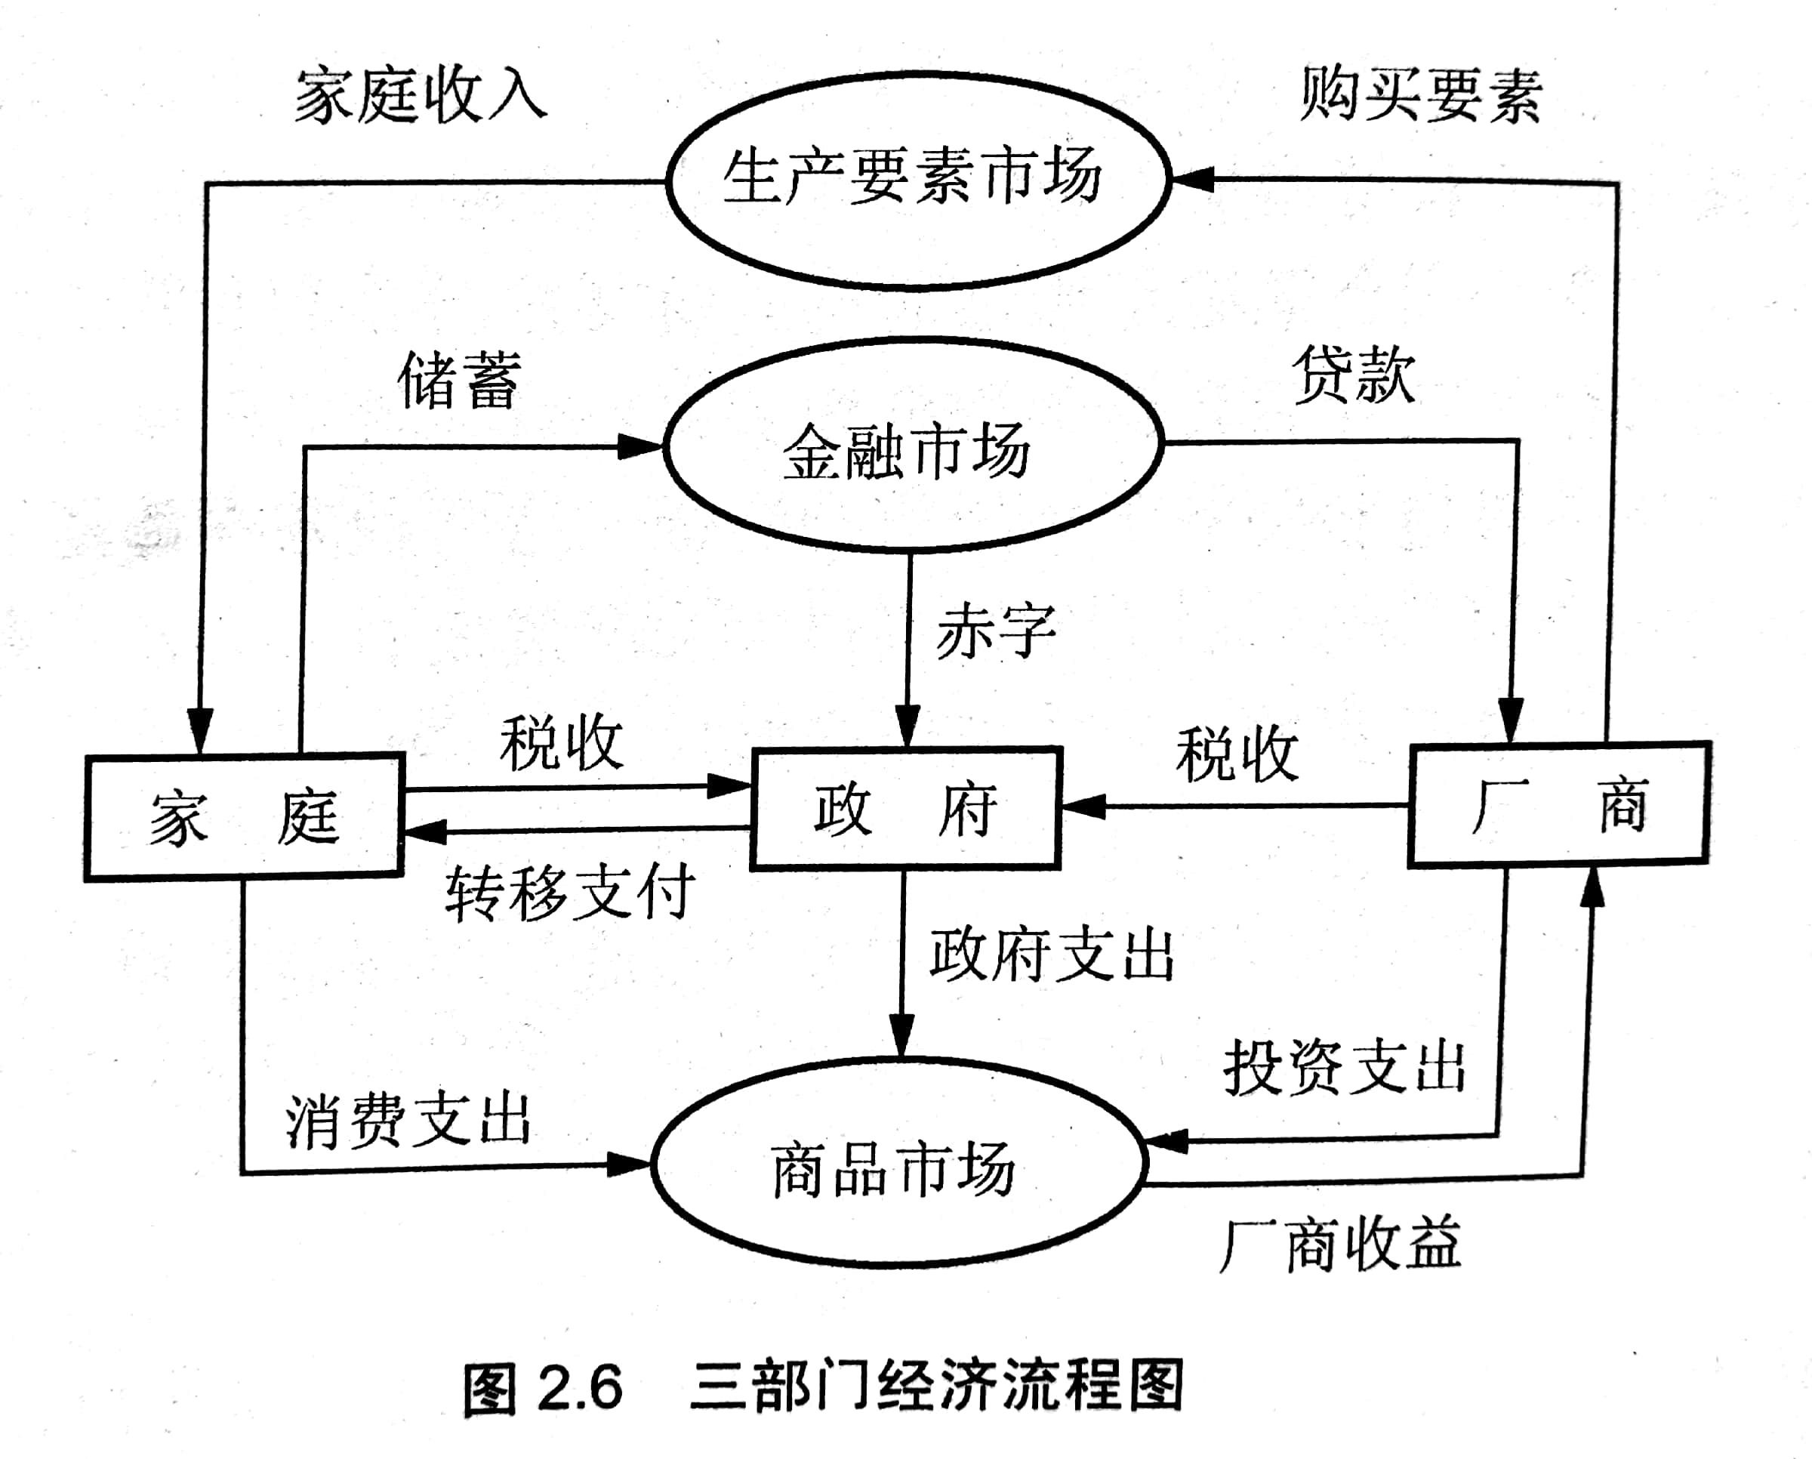
1、三部门国民收入循环模型
⑥转移支付
政 府
⑥政府购买
⑤征税
⑤征税
① 支付报酬
家庭
厂商
② 消费支出
③ 储蓄
④ 投资
金融市场
税收属于漏出
政府支出（政府购买和转移支付）属于注入。

Slide 69
2、三部门的投资—储蓄恒等式
三部门经济从支出（需求）角度看：
三部门经济从收入（供给）角度看：
其中:T=T_{z}-T_{r} 即：净税收=总税收-政府转移支付
由此可以得到恒等式：
总需求=消费+投资+政府购买
AD=C+I+G
总供给=消费+储蓄+净税收
AS=C+S+T
C+I+G=C+S+T

Slide 70
2、三部门的投资—储蓄恒等式
这里C+S+T=C+I+G 可以转化成：
  （T－G）可以看作政府储蓄，表示储蓄（政府和私人储蓄之和）和投资相等。
I=S+(T-G)

Slide 71
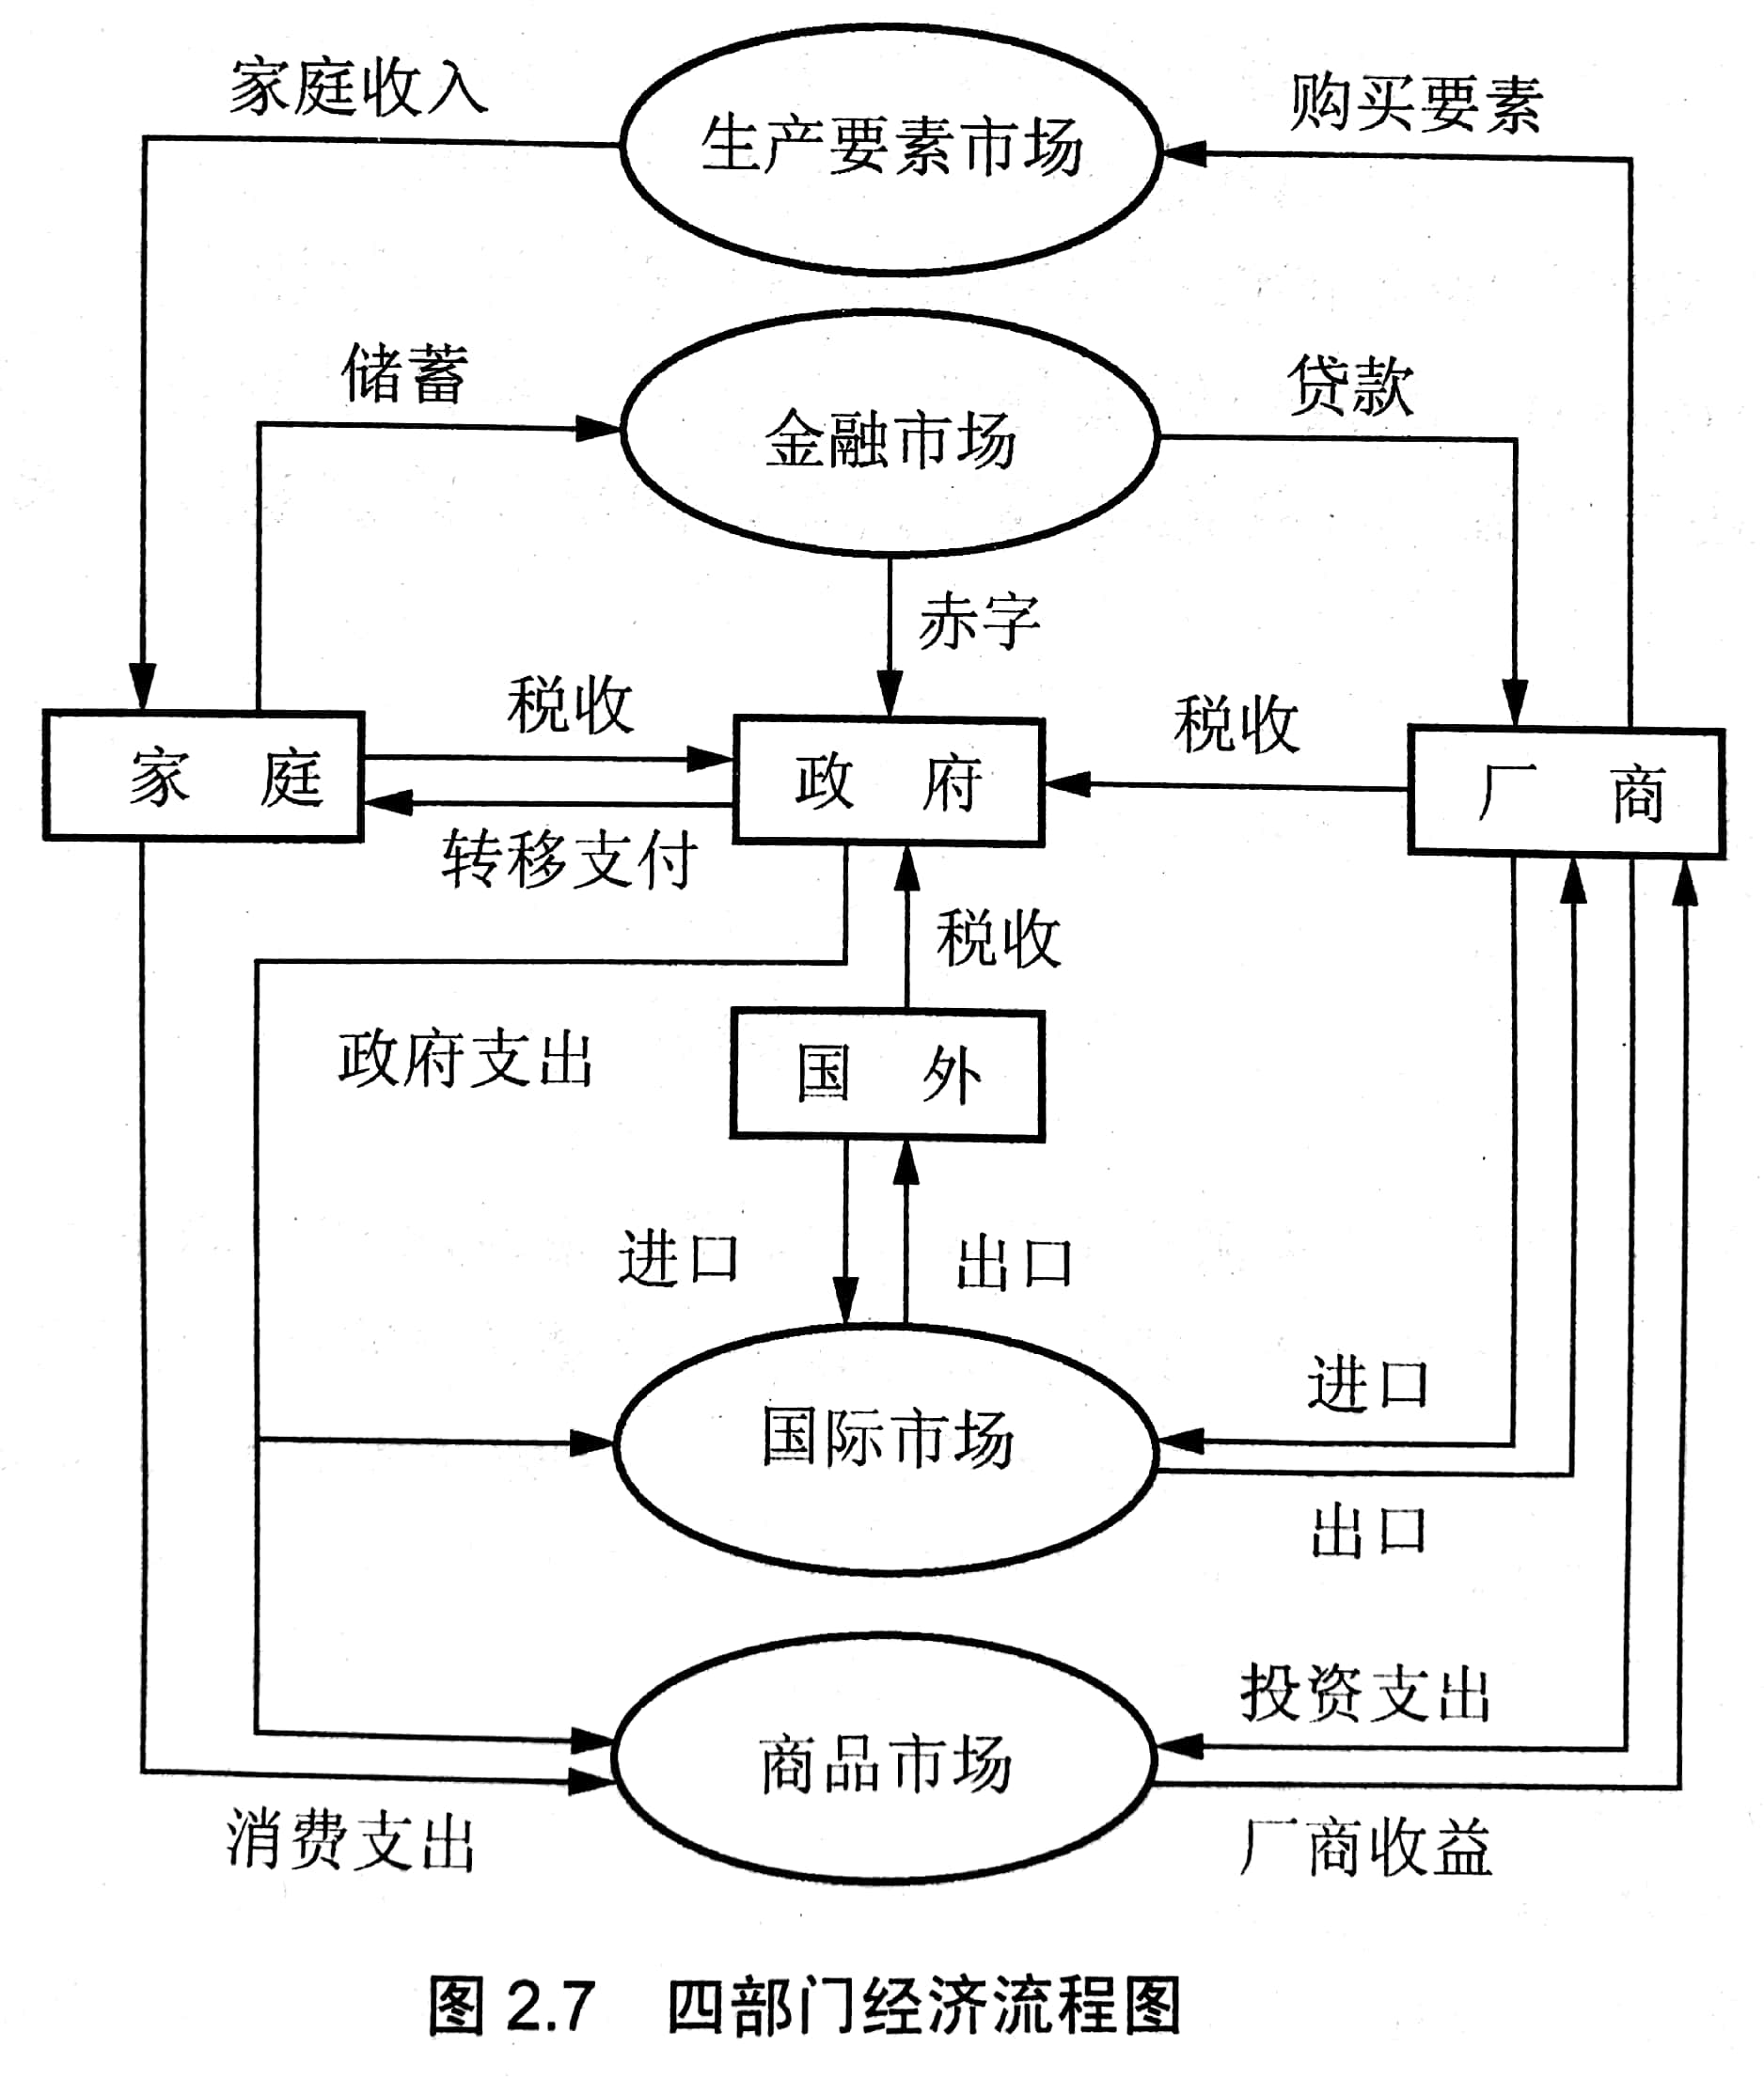
三、四部门经济循环模型及恒等关系
1、四部门国民收入循环模型
进口属于漏出（用本国的收入购买外国产品，收入流出）
出口属于注入。

Slide 72
2、四部门的投资—储蓄恒等式
四部门经济从支出（需求）角度看：
四部门经济从收入（供给）角度看：
由此可以得到恒等式：
总需求=消费+投资+政府购买+出口
AD=C+I+G+X
国民收入=消费+储蓄+税收+进口
AS=C+S+T+M
C+I+G+X=C+S+T+M

Slide 73
2、四部门的投资—储蓄恒等式
这里C+S+T+M=C+I+G+X可以转化成：
  （X-M）可以看做外国投资净额。 （X-M）即为NX，为净出口，正值表示对外投资。
  （T－G）可以看作政府储蓄；
  表示投资（国内投资和外国投资净额之和）和储蓄（私人储蓄和政府储蓄之和）相等。
I+（X-M）=S+（T-G）

Slide 74
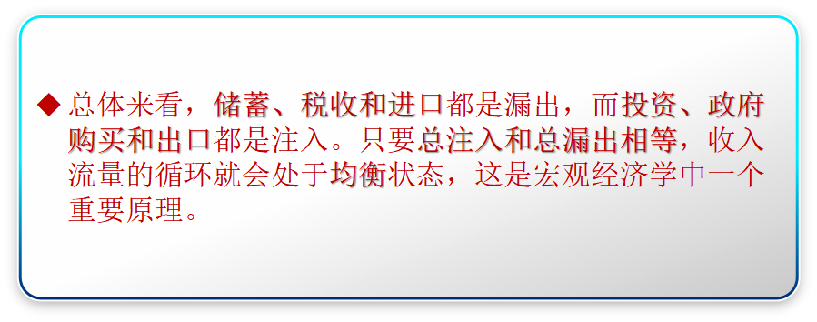
总结

Slide 75
课后作业
P38：一、二、三、四（2、3、4）

